Slide 1
SMART FACTORY OPERATIONAL DECK
Mavi-MES: Composable Application Suites
End-to-End Operational Guide connecting Warehouse Ingestion, Production Execution, Andon Escalations, QMS Inspections, and OEE Leadership Analytics.

Slide 2
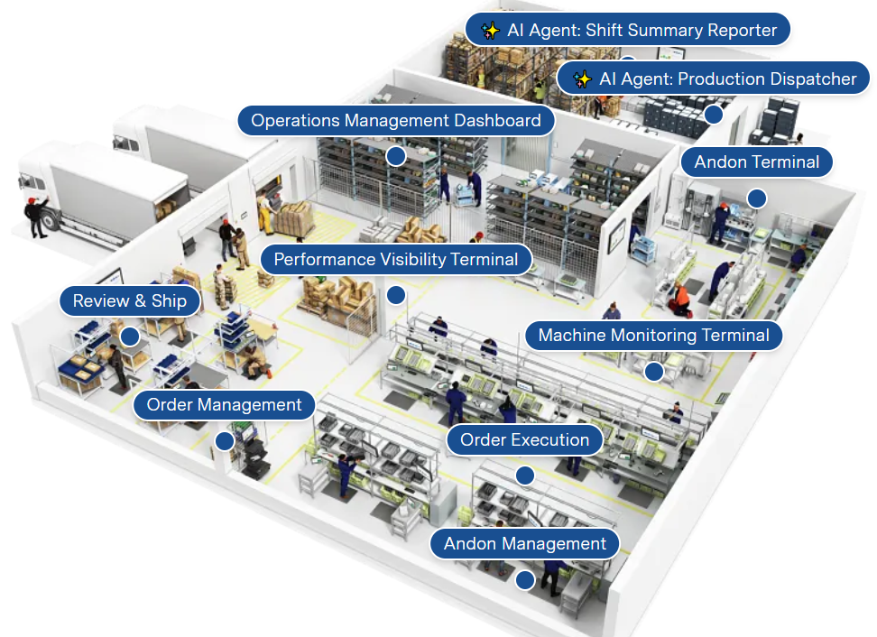
Production Management
Dorong keputusan yang berdampak besar dengan data operasional real-time
Apa yang dapat dilakukan oleh aplikasi-aplikasi ini untuk Anda?
Dapatkan visibilitas real-time terhadap proses produksi
Tingkatkan produktivitas dengan peringatan real-time dan analisis kinerja
Pantau mesin, perakitan (assembly), dan proses di sepanjang lini produksi

Slide 3
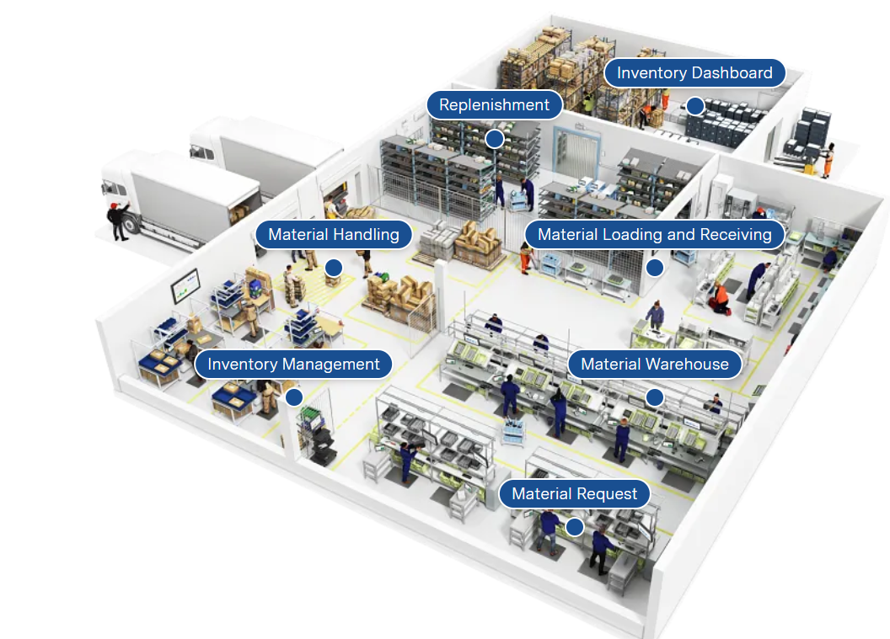
Inventory Management
Lacak material saat bergerak di sepanjang proses produksi
Apa yang dapat dilakukan oleh aplikasi-aplikasi ini untuk Anda?
Sediakan status tingkat persediaan (inventory) secara real-time
Tingkatkan visibilitas aliran material (material flow)
Prediksi tingkat persediaan untuk mengeliminasi kehabisan stok (stock-outs)

Slide 4
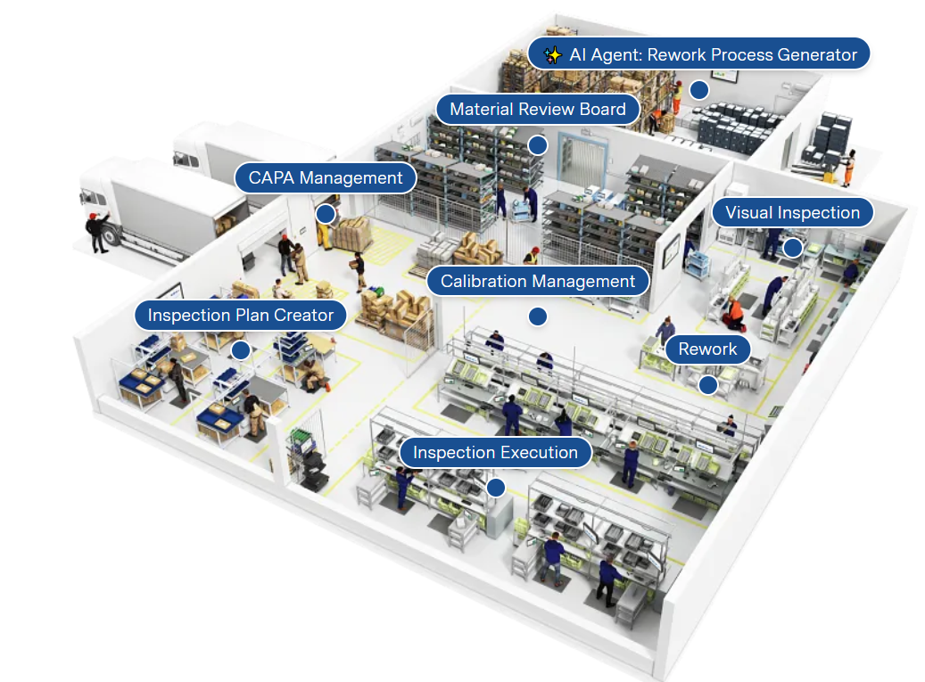
Front line Quality Controll
Pastikan kualitas di setiap tahapan produksi Anda
Apa yang dapat dilakukan oleh aplikasi-aplikasi ini untuk Anda?
Tegakkan SOP dan cegah kesalahan (error-proofing / Poka-Yoke) pada alur kerja operator
Minimalkan cacat produksi (defects) dengan pemeriksaan kualitas yang ditempatkan secara logis
Lacak produk cacat (defects), sisa material (scrap), dan tindakan perbaikan (corrective actions) dalam satu sistem

Slide 5
MAVI-MES COMPOSABLE SUITE
Digital Transformation: The Four Operational Pillars
01
Gudang & Logistik
Mengotomatiskan penerimaan barang, pergerakan bin inventaris, dan siklus loop Kanban untuk mengeliminasi downtime kekurangan material.
02
Eksekusi Lini Produksi
Mengarahkan operator melalui instruksi kerja digital terintegrasi, melacak OEE secara real-time, dan menghentikan stasiun saat Andon downtime.
03
Frontline QMS
Menstandardisasi pengujian spesifikasi dan visual kontrol, mengisolasi defect instan di papan MRB, serta merancang tindakan korektif CAPA.
04
Analitik Manajemen
Menyajikan wawasan data terpadu untuk efisiensi siklus pemenuhan bahan baku, distribusi downtime, dan tingkat mutu langsung bagi pimpinan.

Slide 6
PILLAR 1: WAREHOUSE & LOGISTICS
1. Alur Masuk & Manajemen Gudang
Mengintegrasikan Penerimaan ke Penyimpanan
• Material Loading & Receiving: Operator dermaga memindai material baru, mencatat lot, status, serta memasukkannya ke database supabse.
• Material Warehouse: Petugas stockroom memindahkan barang masuk ke rak penyimpanan tetap, memperbarui data bin secara real-time.
• Inventory Management: Menyediakan dasbor administrasi pusat untuk melihat kuantitas di setiap bin, mendefinisikan part baru, dan mengaktifkan kartu Kanban.
ARSITEKTUR DATA & INSTALASI
Tabel Database Terhubung: • Inventory_Items: Menyimpan kuantitas, lokasi, UoM, dan status barang. • Material_Definitions: Master spesifikasi part (nama, revisi, lead time).
💡 Auto-Seed Highlight: Saat diinstal, sistem otomatis memasukkan 45 pcs unit silinder aktuator (DEMO-CYL-A1) ke lokasi BIN-12 Rack A agar dasbor langsung terisi data visual.

Slide 7
PILLAR 1: WAREHOUSE & LOGISTICS
2. Alur Pengisian Bahan Baku di Shopfloor
Siklus Kanban Tertutup untuk Kelancaran Lini
• Material Request App: Operator memindai bin kosong saat bahan baku menipis, memicu order pemenuhan otomatis di database.
• Replenishment App: Bertindak sebagai terminal mini-warehouse untuk menampilkan daftar pesanan pengisian stok aktif berdasarkan prioritas FIFO.
• Material Handling App: Memberikan panduan picking terpadu dan peta rute antar stasiun bagi petugas logistik (Water Spider).
SINKRONISASI KANBAN LOOP
Tabel Database Terhubung: • Material_Requests: Mengoordinasikan status PENDING, IN PROGRESS, hingga COMPLETED. • Kanban_Cards: Mengontrol status bin FULL atau EMPTY.
💡 Auto-Seed Highlight: Data default diisi pesanan aktif silinder aktuator (10 unit, PENDING, stasiun 1) dan fasteners M6 (200 unit, IN PROGRESS, stasiun 2) untuk demonstrasi loop tangkas.

Slide 8
PILLAR 2: PRODUCTION LINE EXECUTION
3. Eksekusi Produksi & Alur Downtime Andon
Menjaga Kualitas & Menghentikan Downtime
• Order Execution App: Memuat daftar perintah kerja aktif, menuntun langkah perakitan, dan mencatat unit hasil kerja ke database secara terpadu.
• Andon Terminal App: Memberdayakan operator untuk langsung melaporkan kendala kritis, membekukan stasiun (Status: DOWN) demi mencegah cacat perakitan.
• Andon Management App: Menyediakan dasbor pusat bagi supervisor untuk menunjuk penanggung jawab masalah dan membuka kembali stasiun kerja.
KONTROL DAN PROTEKSI LINI
Tabel Database Terhubung: • Work_Orders: Menyimpan status RELEASED, IN PROGRESS, hingga SHIPPED. • Actions: Tiket laporan masalah Andon aktif. • Stations: Pemantau status stasiun (RUNNING/DOWN).
💡 Auto-Seed Highlight: Tabel stasiun langsung terisi data stasiun aktif berserta durasi downtime untuk kalkulasi Overall Equipment Effectiveness (OEE).

Slide 9
PILLAR 3: FRONTLINE QUALITY (QMS)
4. Frontline Quality (QMS) & Inspeksi Visual
Menjamin Mutu & Tindakan Korektif (CAPA)
• Quality Inspection Suite: Uji mutu produk di stasiun perakitan, memeriksa ukuran numerik atau mencocokkan titik kelurusan kelonggaran aktuator silinder.
• Frontline QMS App (MRB): Menyediakan panel disposisi dewan kualitas. Operator menunjuk status scrap (buang), rework (perbaiki), atau use-as-is.
• CAPA Incident Architect: Penulisan tindakan pencegahan formal terintegrasi, mempermudah pelacakan investigasi 5-Why langsung di lapangan.
PENJAMINAN MUTU TERTUTUP
Tabel Database Terhubung: • Inspection_Plans: Uji spek dinamis. • Defect_Events: Registrasi deviasi unit gagal uji. • CAPA_Incidents: Solusi rekayasa mutu permanen.
💡 Auto-Seed Highlight: Tabel defect terisi contoh riil gagal uji silinder aktuator PU-58130425022025 lengkap dengan alasan kegagalan kelurusan untuk simulasi alur penanganan deviasi kualitas.

Slide 10
PILLAR 4: OPERATIONS ANALYTICS
5. Dasbor Analitik OEE & Kinerja Pabrik
Wawasan Real-Time untuk Keputusan Tepat
• Inventory Dashboard: Memantau durasi penyelesaian loop pengisian material, membantu optimasi logistik tangkas pabrik.
• Operations Management Dashboard: Mengonsolidasikan OEE stasiun kerja secara langsung, grafik volume produksi per jam, dan rasio kualitas.
• Downtime & Defect Analytics: Memetakan sebaran penyebab terhentinya produksi (Andon) dan pola defect kualitas terbanyak.
OPTIMASI PROSES PABRIK
Sumber Data Analitik Terpadu: • Station_Activity_History: Sejarah waktu jalan/downtime mesin. • Material_Requests: Durasi loop replenishment. • Production_Counts: Metrik volume per shift.
💡 Value Creation: Manajer dapat mengidentifikasi stasiun dengan downtime tertinggi dan membandingkannya dengan deviasi QMS aktif untuk perbaikan berkelanjutan (Kaizen).

Slide 11
PILLAR 5: DEPLOYMENT PLAN
Urutan Instalasi & Panduan Dependensi Suite
LANGKAH 01
INVENTORY
App Store Templates: • Material Warehouse • Inventory App Suite
Fungsi: Membangun tabel fondasi 'Inventory_Items' & 'Material_Definitions'.
💡 Langkah Verifikasi: Buka Material Warehouse App. Pastikan dummy unit 'DEMO-CYL-A1' muncul di Rak BIN-12.
LANGKAH 02
PRODUCTION
App Store Templates: • Composable MES • Andon Terminal • Andon Management
Fungsi: Menghubungkan perakitan & downtime stasiun kerja yang memotong stok.
💡 Langkah Verifikasi: Picu downtime stasiun, pastikan status stasiun DOWN terupdate real-time.
LANGKAH 03
QUALITY
App Store Templates: • Quality Inspection • Frontline QMS App
Fungsi: Mengevaluasi hasil lini & menyalurkan defect perakitan ke papan MRB.
💡 Langkah Verifikasi: Jalankan uji mutu, masukkan kegagalan, pastikan defect terdaftar instan ke MRB.
LANGKAH 04
ANALYTICS
App Store Templates: • Replenishment App • Material Handling • OEE MES Dashboard
Fungsi: Konsolidasi Kanban loop, OEE, & cycle time historis pabrik secara utuh.
💡 Langkah Verifikasi: Scan bin kosong, pastikan order baru masuk antrean Water Spider logistik.

Slide 12
PILLAR 6: FACTORY PROCESS MAPPING
Pemetaan Proses & Diagram Alur Kerja Template
LANGKAH 1
INGESTION
LANGKAH 2
REPLENISH
LANGKAH 3
EXECUTE
LANGKAH 4
VERIFY
LANGKAH 5
ANALYZE
Material Loading & Warehouse Registrasi & penempatan material baru ke rak penyimpanan.
Material Request & Replenishment Pemicuan loop Kanban saat bin perakitan di lini habis.
Order Execution & Andon Terminal Instruksi perakitan operator & pemicuan downtime terintegrasi.
Quality Inspection & Frontline QMS Uji toleransi produk perakitan & disposisi cacat (MRB).
Dashboard OEE & Analytics Konsolidasi pencapaian target per jam, OEE, & cycle time.

Slide 13
PILLAR 7: SYSTEM ARCHITECTURE
Spesifikasi Perangkat Keras & Infrastruktur Lini
01
TABLET OPERATOR
Tablet layar sentuh min. 10 inci (iOS/Android) ditempatkan di stasiun perakitan operator & stasiun visual kualitas (QMS) sebagai terminal input.
02
BARCODE SCANNER
Pemindai genggam USB/Bluetooth dalam mode Keyboard Emulation untuk scan otomatis nomor Lot material & barcode bin kosong Kanban secara cepat.
03
ANDON MONITOR TV
Smart TV / TV LCD min. 43 inci di lorong stasiun perakitan untuk visualisasi stasiunDOWN secara terpusat bagi supervisor & tim utilitas.
04
DATABASE SUPABASE
Koneksi Wi-Fi pabrik berlatensi rendah (<50ms) yang terhubung langsung ke skema Supabase aman untuk sinkronisasi inventaris & order secara instan.

Slide 14
PILLAR 8: OPERATION STANDARD
Pedoman Standardisasi Label Barcode Pabrik
Format Sintaks Label & Pemetaan Parser
• Format Kartu Kanban (Bin Kosong): Sintaks: KB-[KODE_STASIUN]-[NOMOR_PART] Contoh: KB-STA1-CYL-A1 (Fungsi: Scan bin kosong memicu order replenishment baru stasiun 1).
• Format Lot Penerimaan (Barang Datang): Sintaks: LOT-[NOMOR_PART]-[YYYYMMDD]-[BATCH] Contoh: LOT-CYL-A1-20260519-01 (Fungsi: Memastikan ketertelusuran cacat bahan baku di MRB).
• Format Perintah Kerja (Work Order): Sintaks: WO-[TIPE_PRODUK]-[NO_URUT] Contoh: WO-CYL-A1-0089 (Fungsi: Scan WO untuk memuat langkah instruksi perakitan).
PEDOMAN IMPLEMENTASI SCANNER
💡 Petunjuk Integrasi Pemindai: 1. Pemindai harus diatur ke mode keyboard (HID Mode) agar tulisan barcode langsung terisi ke kotak input teks aplikasi. 2. Rekomendasi stiker barcode tahan panas/oli untuk stiker rak logam atau bin perakitan logam agar tidak luntur saat proses produksi. 3. Parser regex yang tertanam pada widget Mavi-MES memvalidasi kecocokan nomor part secara otomatis untuk menghindari salah pemicuan Kanban stasiun.

Slide 16
PILLAR 9: TROUBLESHOOTING PLAYBOOK
Protokol Penanganan Masalah & FAQ Operasional
Gejala Gangguan Operasional Lapangan
✗ Gejala 1: Barcode dipindai tetapi pesanan pengisian Kanban tidak masuk ke antrean Water Spider.
✗ Gejala 2: Unit cacat terdeteksi stasiun QMS, tetapi stasiun perakitan operator tidak terkunci otomatis.
✗ Gejala 3: Angka pencapaian OEE dan grafik visualisasi downtime bernilai NaN atau kosong.
Solusi Penanganan Masalah Lapangan
✓ Solusi 1: Pastikan kursor input (focus) sedang aktif di kotak teks scanner pada tablet stasiun perakitan operator, dan Wi-Fi tablet dalam kondisi terhubung internet pabrik.
✓ Solusi 2: Pastikan stasiun kerja di stasiun Quality Inspection dan stasiun Order Execution terdaftar menggunakan ID stasiun yang sama persis di database Supabase.
✓ Solusi 3: Periksa tabel Station_Activity_History. Pastikan stasiun telah menyelesaikan minimal 1 work order agar kalkulasi rasio kualitas/performance OEE terakumulasi secara utuh.

Slide 17
KESIMPULAN: KEUNGGULAN UTAMA MAVI-MES
✓ Satu Arsitektur Database Terpadu: Seluruh modul (Gudang, Produksi, Kualitas, Andon) bertukar data secara langsung tanpa perlu integrasi middleware rumit.
✓ Proteksi Kesalahan Operasional (Poka-Yoke): Kegagalan kualitas di QMS atau pemicuan status downtime di Andon secara instan memblokir eksekusi perintah kerja di lini produksi.
✓ Data Siap Pakai Langsung (Auto-Seed): Instalasi template menyertakan sampel data operasional nyata agar fungsionalitas dan visualisasi langsung terlihat aktif.
✓ Kemudahan Kustomisasi Tanpa-Kode (No-Code Scaling): Insinyur lapangan dapat dengan mudah mendesain ulang tata letak, logika widget, dan tabel sesuai kebutuhan spesifik pabrik.

